Slide 1
캡스톤 디자인 2019.11.16
팀명 : Semi-Colon
201611035 장연수
201710923 문준식
201710973 장혜진

Slide 2
목차
ERP 화면 설명
Motion Detector 화면 설명

Slide 3
1. ERP화면 설명
ERP : 문서 작업과 개발 병행
UI 화면 설계 중에 있음
2) UI 개발 후, 기능 추가 예정 (Ruby or Spring 사용)
https://ovenapp.io/view/FO8gk0B5fsDIoPKmW6hrRVWtUQqxjrpG/

Slide 4
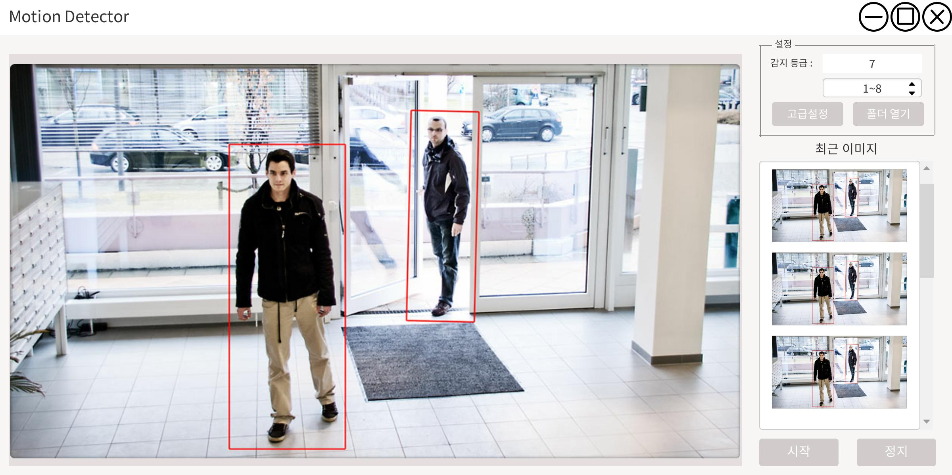
2. Motion Detector화면 설명
https://ovenapp.io/view/FO8gk0B5fsDIoPKmW6hrRVWtUQqxjrpG/

Slide 5
감사합니다.

